Slide 1
Shopping Mall
쇼핑몰 프로그램
김동영

Slide 2
Index
1. contents
2. 계층도
3. Class diagram
4. 기존 데이터 정보
5. 프로그램구조
6. 보완사항

Slide 3

1.contents
온라인 서점
관리자 책관리
고객 구매

Slide 4
2.계층도(사이트맵)
종료
목차
카운트 기능
로그인
고객
관리자
장바구니
즉시구매
환불
My page
회원가입
재고관리
주문관리
추가
주문내역
등록
목록
주문목록
삭제
교환환불
추가
결제승인
구매
적립금
수정
결제취소
게시판
삭제
결산

Slide 5
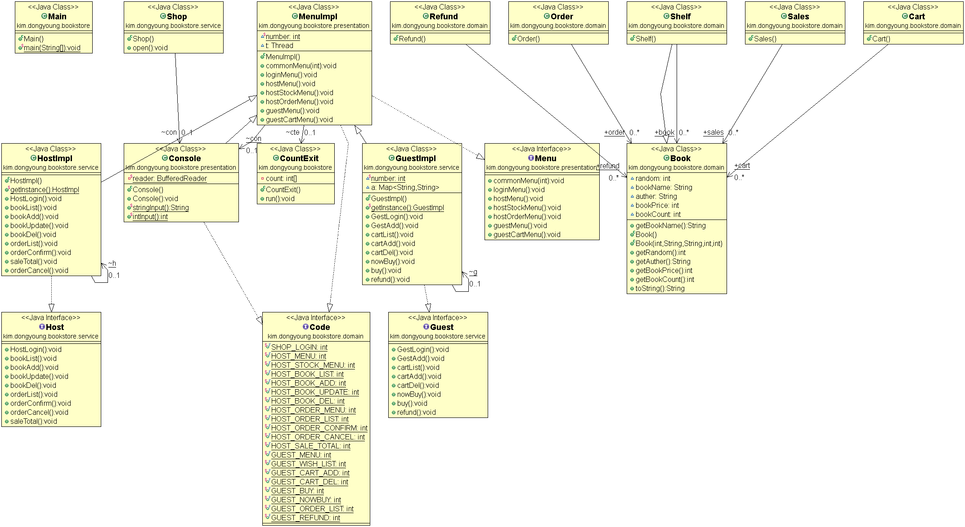
3. Class diagram

Slide 6
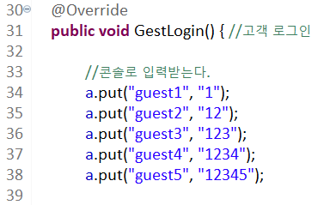
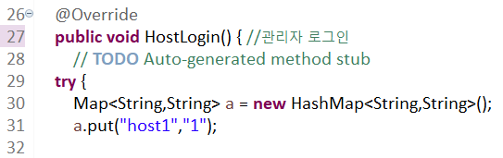
4. 기존 데이터 정보
고객
관리자

Slide 7
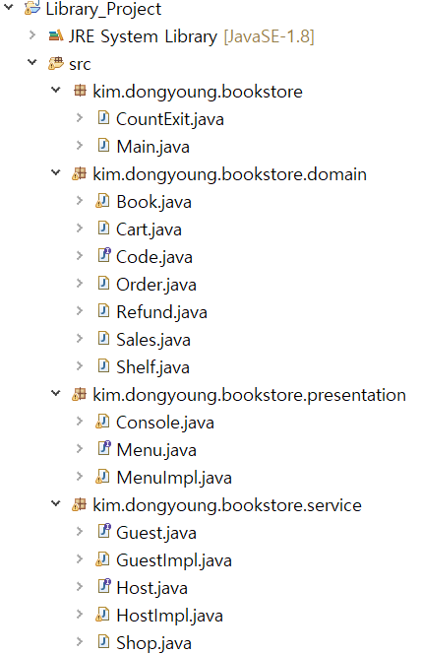
5.프로그램 구조
bookstore
-main package
bookstore.domain
-책의정보 목록을 저장하는 package
Text
bookstore.presentation
-View를 담당하는 package
bookstore.service
-기능을 담당하는 package

Slide 8
5.프로그램 구조
Cart
(장바구니목록)
장바구니 추가
구매
Shelf
(도서목록)
Text
(주문목록)
바로구매
결제 취소
Refund
(환불요청목록)
Sales
(구매완료목록)
결제 승인
환불 요청

Slide 9
6.보완사항
Exception처리
Thread기능
Interface기능
복습

Slide 10
Thank You!
GitHub :
https://github.com/kdy41000
Notion : https://www.notion.so/kdy41000/HOME-46fe6a1a58514a31a5cb4d4738ccf587

